Slide 1
Комплексный сервис для бизнеса в рамках контрольной (надзорной) деятельности (физические лица, ГСК, СНТ)

Slide 2
РЕГИОНАЛЬНЫЙ ПОРТАЛ ГОСУДАРСТВЕННЫХ И МУНИЦИПАЛЬНЫХ УСЛУГ МОСКОВСКОЙ ОБЛАСТИ (РПГУ МО)
Предназначен для подачи заявлений и документов в электронной форме для взаимодействия с контрольными (надзорными) органами Московской области как альтернатива документов на бумаге
ПРЕИМУЩЕСТВА РПГУ
ВЫБОР СПОСОБА КОММУНИКАЦИИ
ХРАНЕНИЕ ДОКУМЕНТОВ В ЭЛЕКТРОННОМ АРХИВЕ
УПРОЩЕННОЕ ВЗАИМОДЕЙСТВИЕ С ГОСОРГАНАМИ
ПРОЗРАЧНОСТЬ ДОКУМЕНТООБОРОТА
ЮРИДИЧЕСКАЯ ЗНАЧИМОСТЬ ДОКУМЕНТОВ
КОНТРОЛЬ СРОКОВ
ОТСЛЕЖИВАНИЕ СТАТУСА
СОКРАЩЕНИЕ ВРЕМЕНИ
ЗАПИСЬ НА УДОБНОЕ ВРЕМЯ
1

Slide 3
ПРОФИЛАКТИЧЕСКИЙ ВИЗИТ
Проводится в соответствии со ст. 52 Федерального закона № 248-ФЗ
В КАКОЙ ФОРМЕ
ДЛЯ ЧЕГО ПРОВОДИТСЯ
Информирования:
об обязательных требованиях, предъявляемых к деятельности контролируемого лица либо к принадлежащим ему объектам контроля, их соответствии критериям риска
об основаниях и о рекомендуемых способах снижения категорий риска
о видах, содержании и интенсивности контрольных (надзорных) мероприятий, проводимых в отношении объекта контроля, исходя из его отнесения к соответствующей категории риска
по фактическому адресу местонахождения контролируемого лица
по видео-конференц-связи
При проведении профилактического визита гражданам и организациям не могут выдаваться предписания
об устранении нарушений обязательных требований. Разъяснения, полученные контролируемым лицом в ходе профилактического визита, носят рекомендательный характер
2

Slide 4
КОНСУЛЬТИРОВАНИЕ
Проводится в соответствии со ст. 50 Федерального закона № 248-ФЗ
В КАКОЙ ФОРМЕ
ДЛЯ ЧЕГО ПРОВОДИТСЯ
письменный запрос на РПГУ
Информирования:
о применении обязательных требований, содержания и последствия их изменения
необходимости проведения организационных и (или) технических мероприятий по вопросам соблюдения новых обязательных требований
особенностях осуществления муниципального контроля
административной ответственности за нарушение обязательных требований
по телефону
по видео-конференц-связи
при личном приеме, в ходе проведения профилактического или контрольного (надзорного) мероприятия
Итоги консультирования в письменной форме НЕ предоставляются
Вы также вправе направить запрос о предоставлении письменного ответа согласно Федеральному закону №59-ФЗ «О порядке рассмотрения обращений граждан Российской Федерации» и получить ответ на него в течение 30 дней
3

Slide 5
САМООБСЛЕДОВАНИЕ
Проводится в соответствии со ст. 51 Федерального закона № 248-ФЗ
В КАКОЙ ФОРМЕ
ДЛЯ ЧЕГО ПРОВОДИТСЯ
Запрос на РПГУ по самообследованию
Отнесение объектов контроля к критериям риска.
При присвоении высокой оценки по результатам самообследования – вы можете принять декларацию
и к вам не придут с плановой проверкой в следующем году
Самопроверка в мобильном приложении – ответы на вопросы по чек-листу (списку вопросов) на предмет соблюдения обязательных требований
4

Slide 6
ДОКУМЕНТООБОРОТ
Проводится в соответствии с Федеральным законом № 248-ФЗ и КоАП РФ
В КАКОЙ ФОРМЕ
ДЛЯ ЧЕГО ПРОВОДИТСЯ
Взаимодействия с надзорными органами при проведении мероприятий, предусмотренных Федеральным законом № 248-ФЗ:
Взаимодействия с надзорными органами при проведении административных процедур и действий согласно Кодексу Российской Федерации об административных правонарушениях
контрольная закупка;
мониторинговая закупка;
выборочный контроль;
инспекционный визит;
рейдовый осмотр;
документарная проверка;
выездная проверка.
письменный запрос на РПГУ
письменный ответ на РПГУ
5

Slide 7
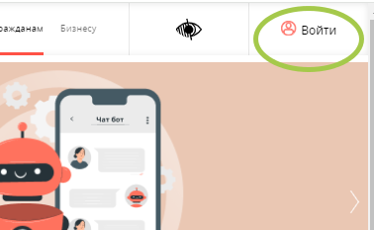
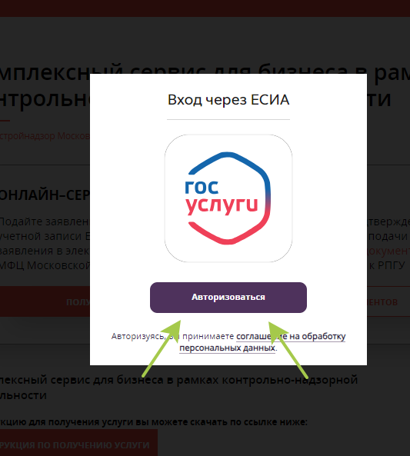
АЛГОРИТМ ПОДАЧИ ЗАЯВЛЕНИЙ И ДОКУМЕНТОВ В НАДЗОРНЫЙ ОРГАН НА РПГУ
Зайти на РПГУ МО по ссылке: https://uslugi.mosreg.ru/
и осуществить вход в учетную запись через ЕСИА (кнопка «Войти» в правом верхнем углу)
6

Slide 8
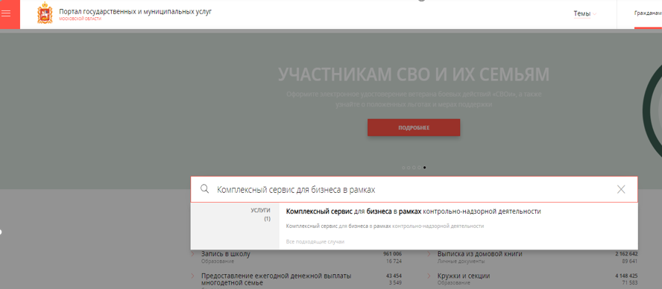
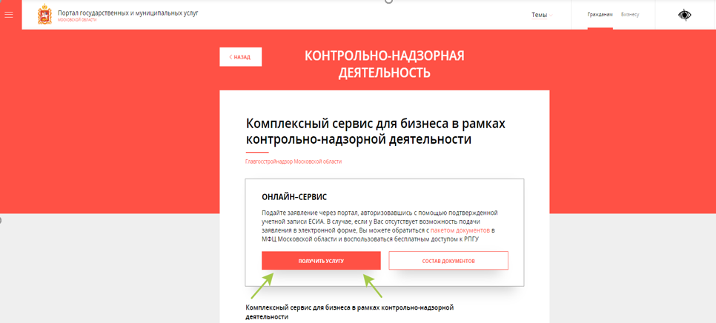
АЛГОРИТМ ПОДАЧИ ЗАЯВЛЕНИЙ И ДОКУМЕНТОВ В НАДЗОРНЫЙ ОРГАН НА РПГУ
2. В строке поиска ввести следующее: «Комплексный сервис для бизнеса в рамках контрольно-надзорной деятельности» (рис. 1)
3. После того как открылась новая страница, нажать на кнопку «получить услугу» (рис. 2)
рис. 1
рис. 1
рис. 2
7

Slide 9
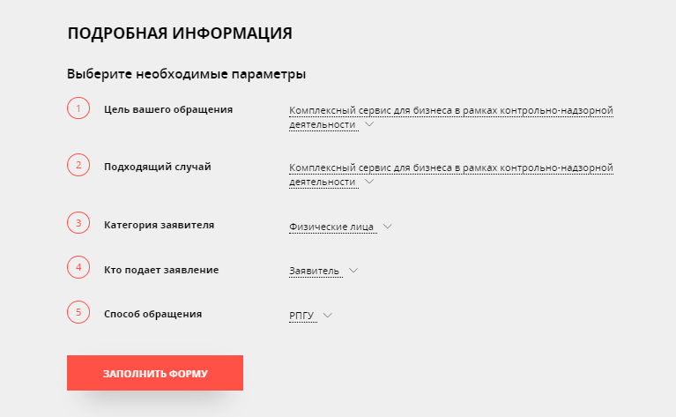
АЛГОРИТМ ПОДАЧИ ЗАЯВЛЕНИЙ И ДОКУМЕНТОВ В НАДЗОРНЫЙ ОРГАН НА РПГУ
4. При выборе услуги появится перечень документов с подробной информацией по части интересующей Вас услуги. Для начала нужно выбрать необходимые параметры (рис. 1)
5. В пункте 1 потребуется выбрать цель вашего обращения из списка услуг .
6. В пункте 3 необходимо выбирать категорию заявителя: индивидуальные предприниматели, юридические лица или физические лица.
7. В пункте 4 необходимо указать кто подает
заявление (заявитель или представитель).
8. С перечнем обязательных документов, представляемых заявителем, можно ознакомиться на стадии выбора параметров (рис. 4)
9. Далее нажать на кнопку «заполнить форму».
рис. 3
8

Slide 10
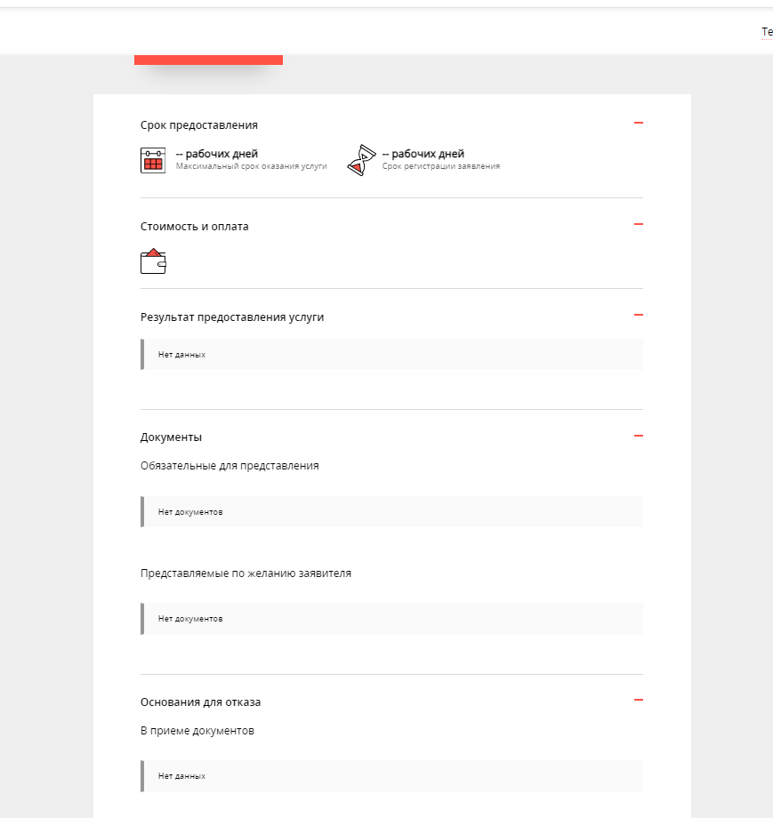
АЛГОРИТМ ПОДАЧИ ЗАЯВЛЕНИЙ И ДОКУМЕНТОВ В НАДЗОРНЫЙ ОРГАН НА РПГУ
рис. 4
9

Slide 11
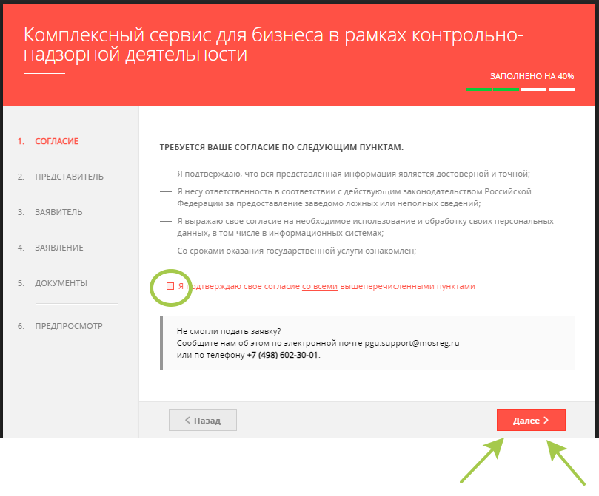
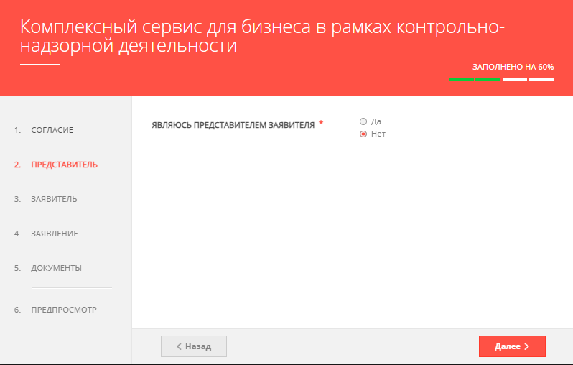
АЛГОРИТМ ПОДАЧИ ЗАЯВЛЕНИЙ И ДОКУМЕНТОВ В НАДЗОРНЫЙ ОРГАН НА РПГУ
10. В появившемся окне (рис. 5) необходимо
Подтвердить согласие со всеми перечисленными
пунктами и нажать кнопку «Далее»
11. На вкладке «Представитель» (рис.6) указать
являетесь ли представителем (если да – необходимо заполнить информацию о представителе) нажать
кнопку «Далее»
рис. 5
рис. 6
10

Slide 12
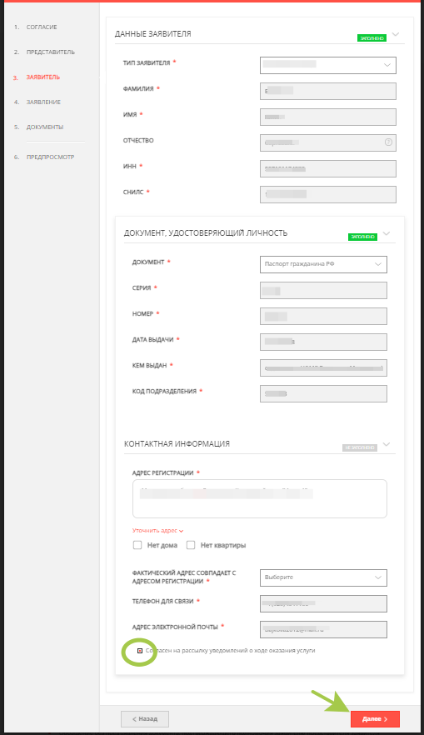
АЛГОРИТМ ПОДАЧИ ЗАЯВЛЕНИЙ И ДОКУМЕНТОВ В НАДЗОРНЫЙ ОРГАН НА РПГУ
12. На вкладке «Заявитель» заполнить обязательные поля и нажать кнопку «Далее»
рис. 7
11

Slide 13
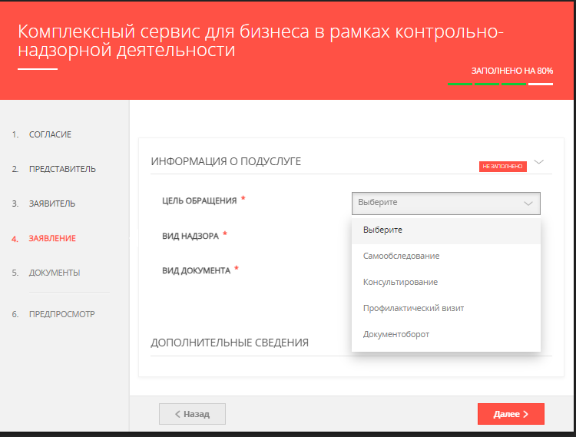
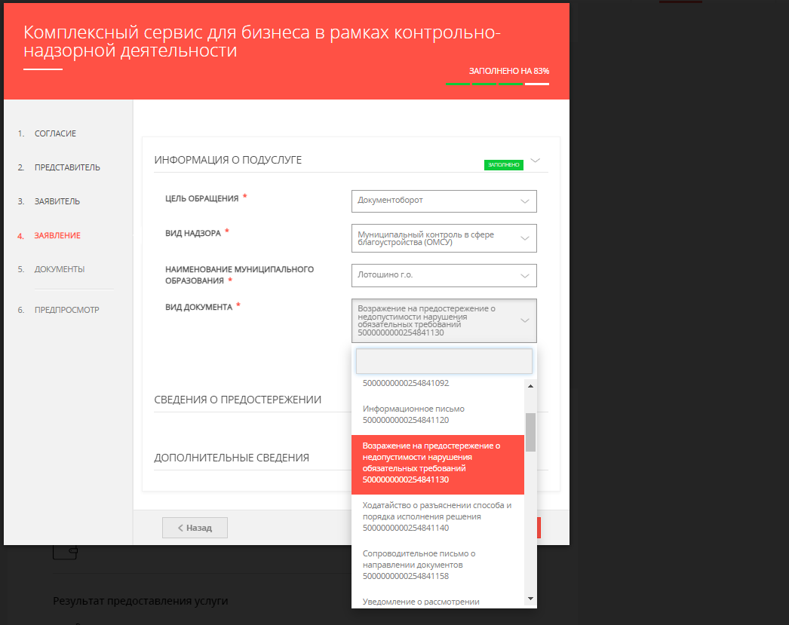
АЛГОРИТМ ПОДАЧИ ЗАЯВЛЕНИЙ И ДОКУМЕНТОВ В НАДЗОРНЫЙ ОРГАН НА РПГУ
13. На вкладке «Заявление» заполнить информацию о подуслуге, обязательные поля и нажать кнопку «Далее»
Консультирование
Профилактический визит
Самообследование
Документооборот
На вкладке «Заявление» в поле «Цель обращения» выбрать «Документооборот».
В поле «Подуслуга» выбрать необходимый документ из списка, заполнить обязательные поля и нажать кнопку «Далее»
рис. 8
рис. 9
12

Slide 14
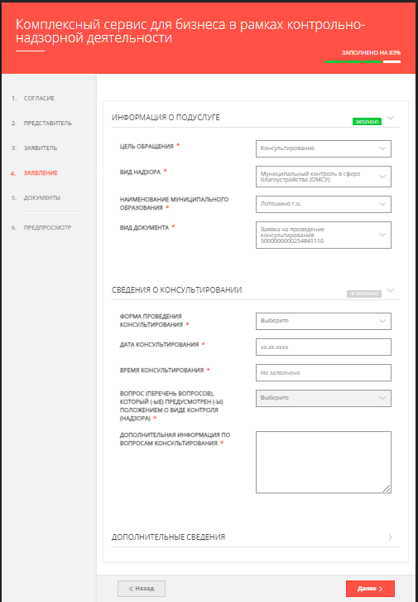
АЛГОРИТМ ПОДАЧИ ЗАЯВЛЕНИЙ И ДОКУМЕНТОВ В НАДЗОРНЫЙ ОРГАН НА РПГУ
14.
Консультирование
рис. 10
13

Slide 15
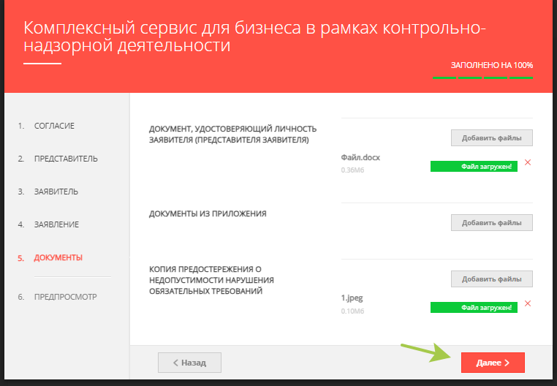
АЛГОРИТМ ПОДАЧИ ЗАЯВЛЕНИЙ И ДОКУМЕНТОВ В НАДЗОРНЫЙ ОРГАН НА РПГУ
15. На стадии «Документы» (рис. 11) необходимо
приложить:
Документ, удостоверяющий личность
заявителя (представителя заявителя)
Доверенность (если обращается представитель)
Документы из приложения (дополнительные
документы (основание) по заявлению)
После заполнения нажать кнопку «Далее»
рис. 11
14

Slide 16
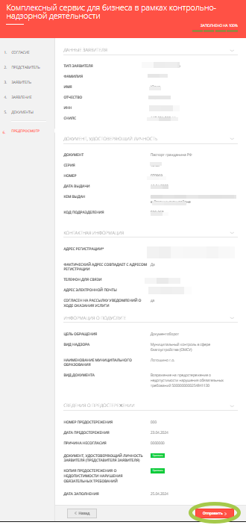
АЛГОРИТМ ПОДАЧИ ЗАЯВЛЕНИЙ И ДОКУМЕНТОВ В НАДЗОРНЫЙ ОРГАН НА РПГУ
16. На стадии «Предпросмотр» (рис. 12) необходимо:
Проверить заявление
В случае правильного ввода данных - нажать кнопку «Отправить»
17. Результат предоставления информации будет отображаться в личном кабинете РПГУ МО
ЗАЯВЛЕНИЕ СФОРМИРОВАНО
рис. 12
15

